Slide 1
AI賽事預測-作法
報告主題
報告者:徐博凱

Slide 2
作法選擇
Early Fusion(早期融合):直接把原始資料轉成向量後併接在一起，再把併接後的向量放進模型中開始訓練。
Intermediate Fusion(中期融合):先把各個模態的資料使用Encoder擷取特徵，像是文字(BERT)、影像(CNN)等等，接著再把各個擷取後的特徵併接在一起放入模型中訓練。
Notes:
有考慮到各個資料間的關係。例:文字資料:風向偏向A隊、影像資料:A隊進球

Slide 3
作法選擇
Late Fusion(晚期融合):每個模態的資料都各別經過自己的模型訓練後得到預測結果，再把所有的預測結果利用加權平均等等的方式得出最後的結果。
Notes:
Late Fusion(晚期融合):沒有考慮到各個資料間的關係。

Slide 4
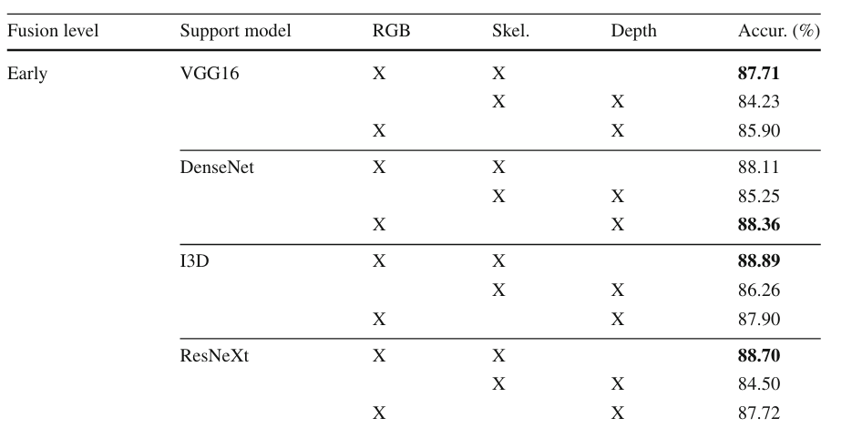
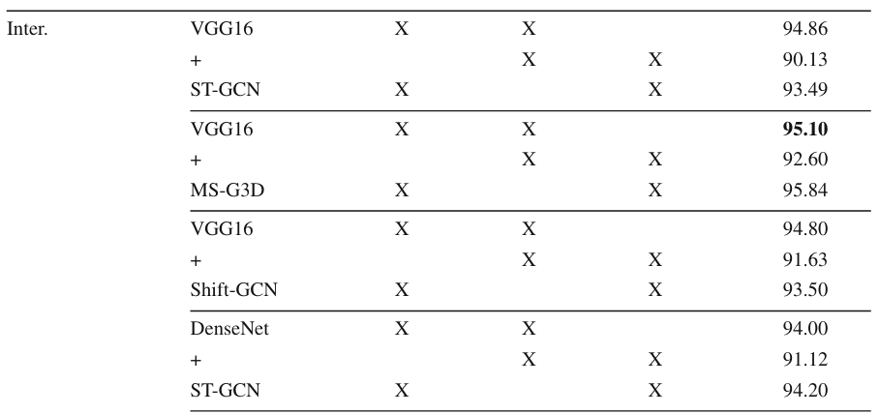
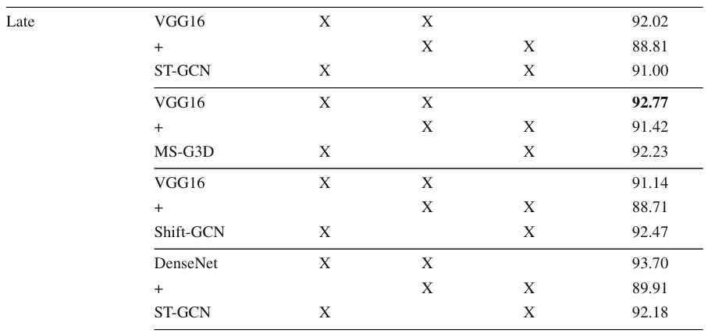
準確率比較表:
(見Boulahia, Amamra, Madi, & Daikh, 2021, Table4)
Notes:
Late Fusion(晚期融合):沒有考慮到各個資料間的關係。

Slide 5
Intermediate Fusion(中期融合):
特徵提取 → 特徵融合 → 訓練 → 預測
特徵提取:影像、數據、社群輿論等等的模態交給Encoder(編碼器)
做特徵提取。
例:
影像特徵提取: 球員動作姿態、球隊戰術模式...
數據特徵提取: 球員命中率、球隊近期勝率...
社群輿論特徵提取: 球迷情緒、傷病消息...
Notes:
Late Fusion(晚期融合):沒有考慮到各個資料間的關係。

Slide 6
Intermediate Fusion(中期融合):
特徵提取 → 特徵融合 → 訓練 → 預測
特徵融合: 拼接。
例:
影像特徵向量:[0.12 , -0.03 , 0.87]
數據特徵向量:[0.03 , 0.91 , -0.22]
融合向量:[0.12 , -0.03 , 0.87 , 0.03 , 0.91 , -0.22]
Notes:
Late Fusion(晚期融合):沒有考慮到各個資料間的關係。

Slide 7
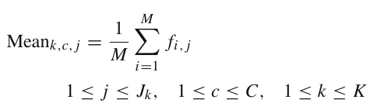
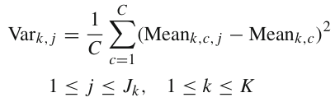
Intermediate Fusion(中期融合)(加入特徵選擇):
特徵提取 → 特徵選擇 → 特徵融合 → 訓練 → 預測
特徵選擇: 算變異數(平均差)來挑選特徵。差異大納入輸入，反之。
類別 | 進球率(平均) | 球場溫度(平均)
主隊勝 | 65% | 28°C
客隊勝 | 45% | 28°C
平手 | 52% | 28°C
平均值:
變異數:
k:模態編號。例: 影像、統計數據。
c:類別編號。例: 主勝、客勝、平手。
J:特徵編號。例: 進球率、球場溫度。
M:樣本數(幾場比賽)。
Notes:
Late Fusion(晚期融合):沒有考慮到各個資料間的關係。

Slide 8
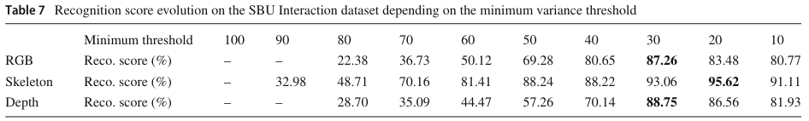
變異數變化後的準確率:
(見Boulahia, Amamra, Madi, & Daikh, 2021, Table7)

Slide 9
參考文獻:
Boulahia, S. Y., Amamra, A., Madi, M. R., & Daikh, S. (2021). Early, intermediate and late fusion strategies for robust deep learning-based multimodal action recognition. Machine Vision and Applications, 23. Early, intermediate and late fusion strategies for robust deep learning-based multimodal action recognition | Machine Vision and Applications

